Slide 1
Department：BLNC00
Course Number：
Prepared By：David JH Lin
Date：
Version：

Slide 2
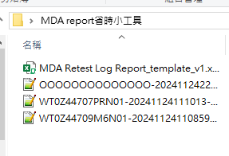
字體、檔案命名規範
1. 巨集 & dcl 放在相同路徑。

Slide 3
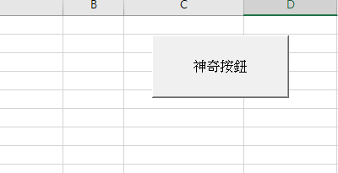
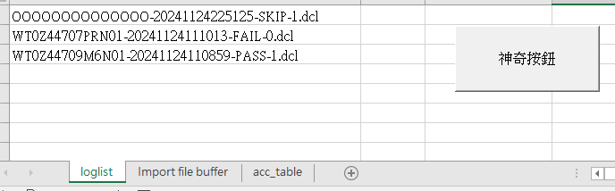
字體、檔案命名規範
點擊神奇按鈕
loglist 會清列出相同路徑下的dcl。但是巨集只會搜尋 帶有 “FAIL”的檔案。

Slide 4
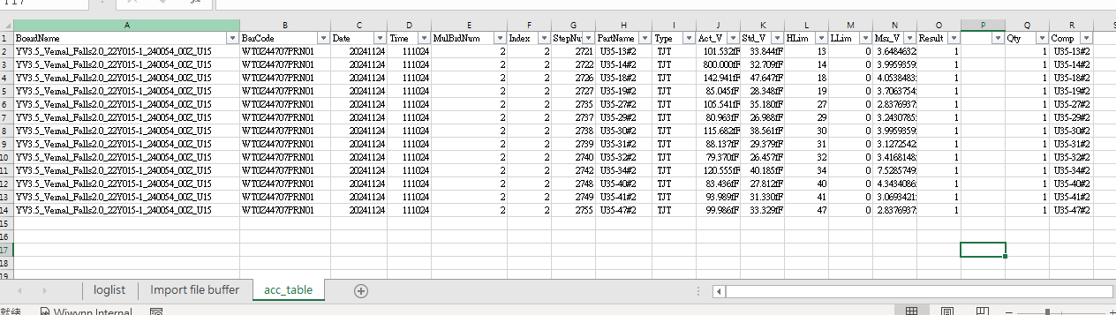
字體、檔案命名規範
dcl 的 fail item 會整理到 acc_table。
Top issue 在這裡。

Slide 5
-END-

